Slide 1



TRƯỜNG THCS VÂN ĐỒN
TỔ: SỬ - ĐỊA – GDCD
MÔN: GDCD 7
WELCOME

Slide 2


5¢
5¢
Bài 9
QUẢN LÍ TIỀN
1¢
1¢
TIẾT 2

Slide 3
5¢
5¢
THUYẾT TRÌNH CÁC NGUYÊN TẮC Ở TRANG 49/SGK
1¢
1¢

Slide 4

Em hãy đọc ba trường hợp trong SGK tr. 49-50 và trả lời câu hỏi.
Em có nhận xét gì về cách tạo thu nhập của các bạn M, T, H?

Slide 5

Vì điều kiện kinh tế gia đình khó khăn, M quyết tâm học thật giỏi để đạt được học bổng. Hai năm qua, nhờ nỗ lực, chăm chỉ học tập, M đã nhận được học bổng khuyến học của quận, giúp giảm bớt gánh nặng kinh tế cho gia đình.
T khá khéo tay. Bạn ấy thường tranh thủ làm bánh vào thời gian rảnh để bán nhằm kiếm thêm thu nhập. Nhờ vậy, mỗi tháng, T đều có một khoảng tiền để đóng học phí và giúp đỡ cho gia đình
Ngoài thời gian học, H còn cộng tác với một số tờ báo, trang tin điện tử về tuổi học trò để viết bài. Nhờ vậy, H vừa có tiền mua dụng cụ học tập, vừa cải thiện khả năng viết văn của mình.

Slide 6
Trường hợp 1: M đã tạo ra thu nhập bằng cách chăm chỉ học tập thật giỏi để nhận được học bổng khuyến học của quận. Từ đó giúp cho gia đình M giảm bớt gánh nặng kinh tế.
Trường hợp 2: Nhờ sự khéo tay của mình, T đã tranh thủ làm bánh vào thời gian rảnh để làm bánh và bán kiếm tiền, T đã tự tạo ra thu nhập cho bản thân mình. Từ đó T có thể có một khoản tiền đóng học phí và giúp đỡ gia đình.
Trường hợp 3: H đã tạo ra thu nhập bằng cách làm thêm ngoài giờ học, H cộng tác với một số bài báo, trang tin điện tử về tuổi học trò để viết bài và nhận được những khoản thù lao từ việc đó => Có tiền để trang bị cho mình dụng cụ học tập, vừa cải thiện khả năng viết có thể phục vụ cho việc làm của H sau này tốt hơn.

Slide 7


Ngoài những cách tạo thu nhập trên, theo em, lứa tuổi học sinh còn có cách tạo nguồn thu nhập nào khác?

Slide 8
Ngoài những cách tạo thu nhập trên, lứa tuổi học sinh còn có cách tạo thu nhập khác như:
Xin những công việc như dịch thuật, dịch bài hát,... dành cho những bạn ưu điểm về ngoại ngữ.
Các bạn có thể tự làm đồ handmade như thiệp 8/3, 20/10, 20/11, các loại tranh vẽ, đan khăn, làm đồ trang trí….
....

Slide 9

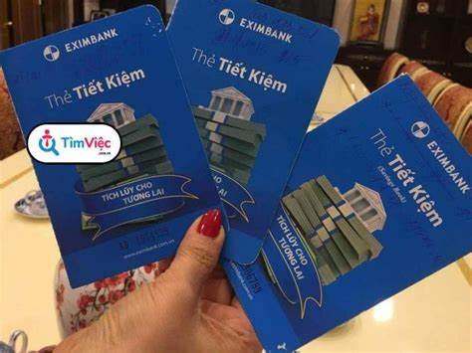
CÁCH TIẾT KIỆM TIỀN

Slide 10
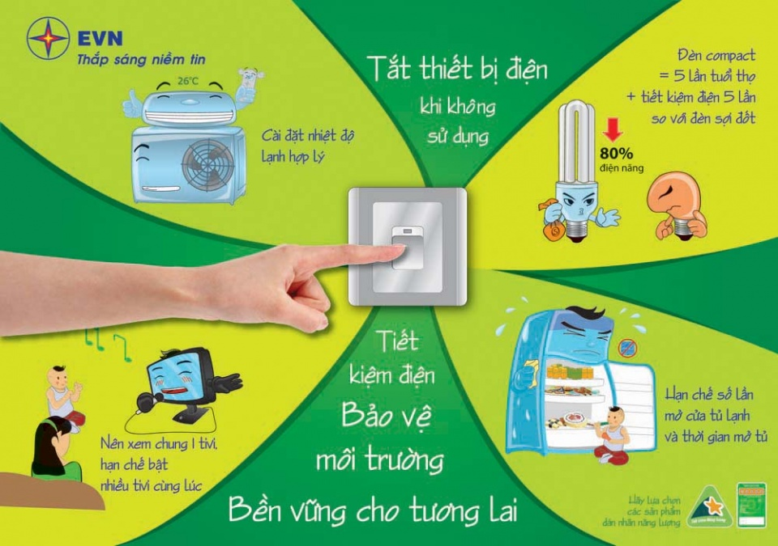
TIẾT KIỆM CHI TIÊU
HỢP LÍ

Slide 11


TỔNG KẾT
1/Khái niệm
Quản lí tiền hiệu quả là biết sử dụng tiền một cách hợp lí.
2/Ý nghĩa
Quản lí tiền hiệu quả giúp chúng ta chủ động chi tiêu hợp lí, rèn luyện tiết kiệm, dự phòng cho trường hợp khó khăn và đầu tư cho tương lai.
3/ Nguyên tắc quản lí tiền
Một số nguyên tắc quản lí tiền hiệu quả:
+ Chi tiêu hợp lí;
+ Tiết kiệm thường xuyên;
+ Tăng nguồn thu.
4/ Cách tạo nguồn thu nhập của Học sinh
Để tạo ra nguồn thu nhập, học sinh có thể lựa chọn những hoạt động phù hợp với khả năng, thời gian của mình: thu gom phế liệu, tăng gia sản xuất, tự làm các sản phẩm để bán; cộng tác với một số tờ báo, trang tin điện tử tuổi học trò để viết tin, bài;…

Slide 12

CẢM ƠN QUÝ THẦY CÔ VÀ CÁC BẠN ĐÃ
THAM GIA TIẾT HỌC

